Slide 1


Slide 2
Conceito para o Desenvolvimento.

Slide 3
O Que Faz o Aplicativo?

Slide 4

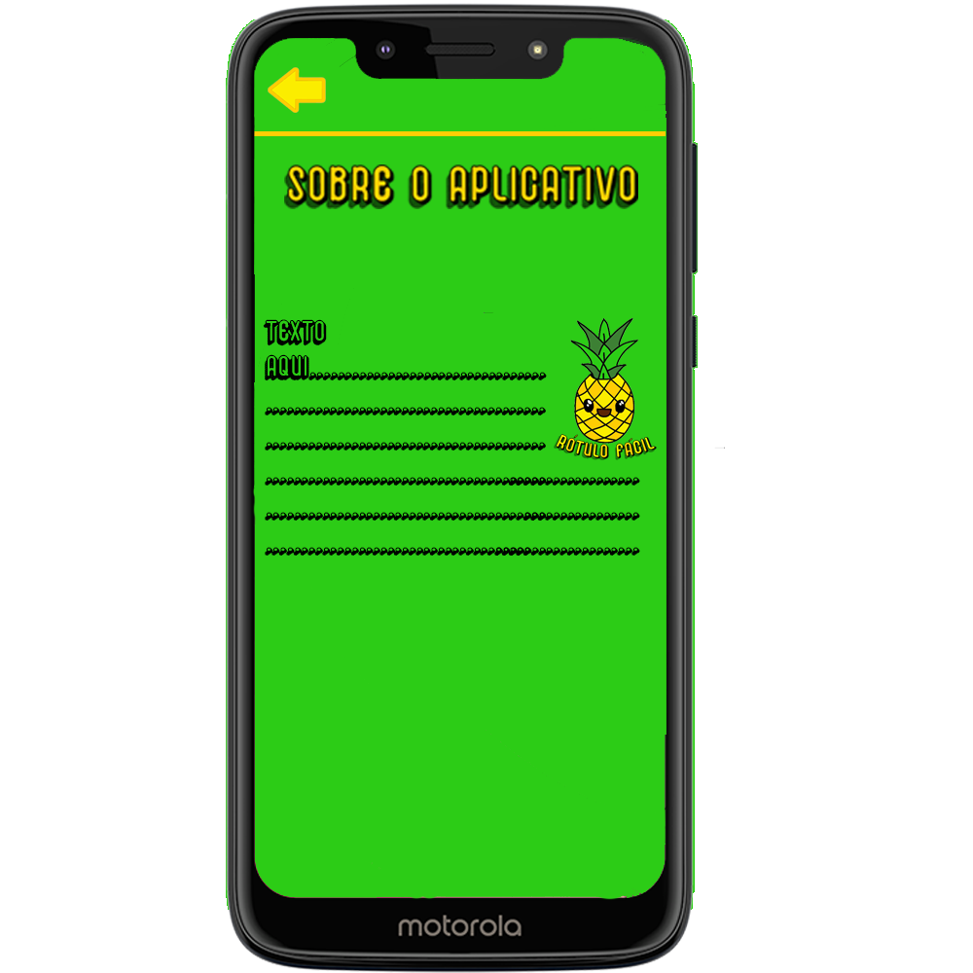
Layout Da Tela De Inicio
Layout Da Tela “Sobre o Aplicativo”

Slide 5
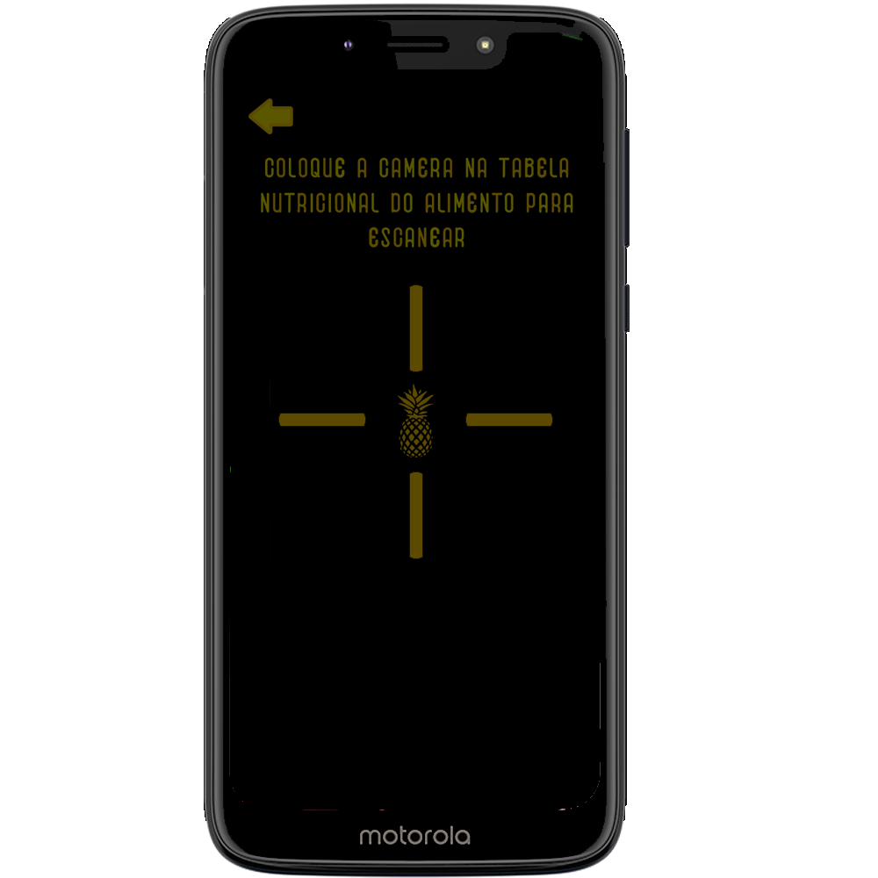
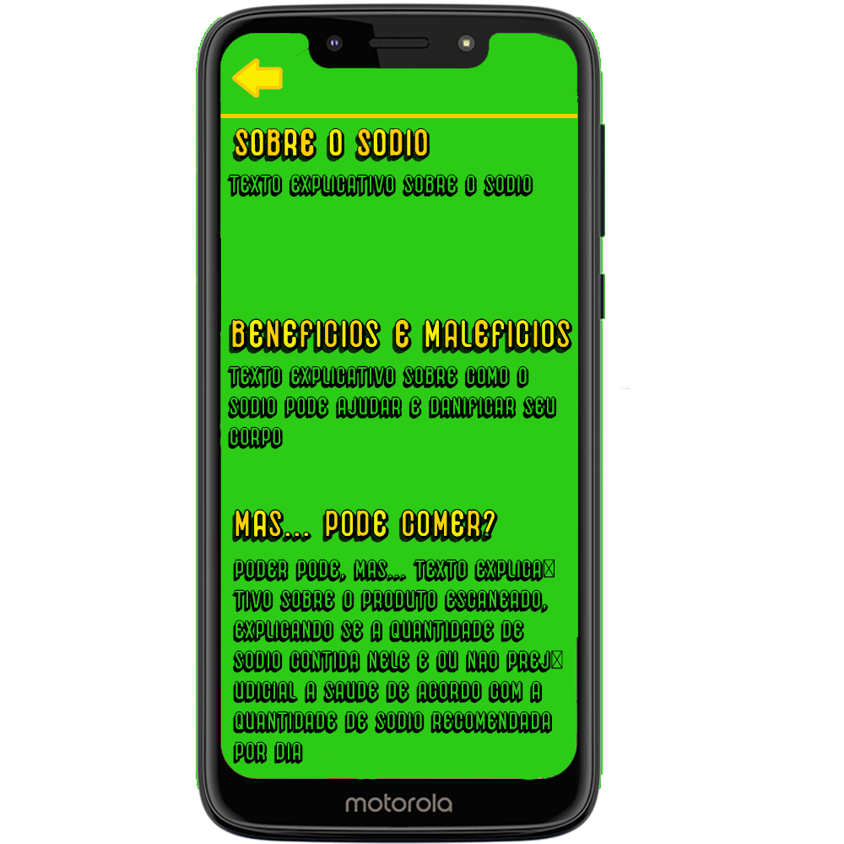
Layout Da Câmera
Layout Da Retorno

Slide 6
Problemas Encontrados.

Slide 7
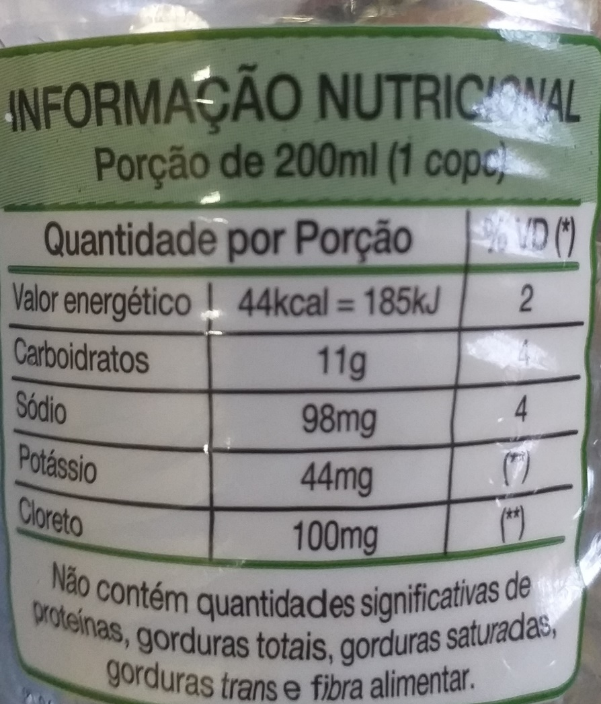

Problemas Encontrados
Imagem Original
Imagem após a aplicação do algorítimo

Slide 8
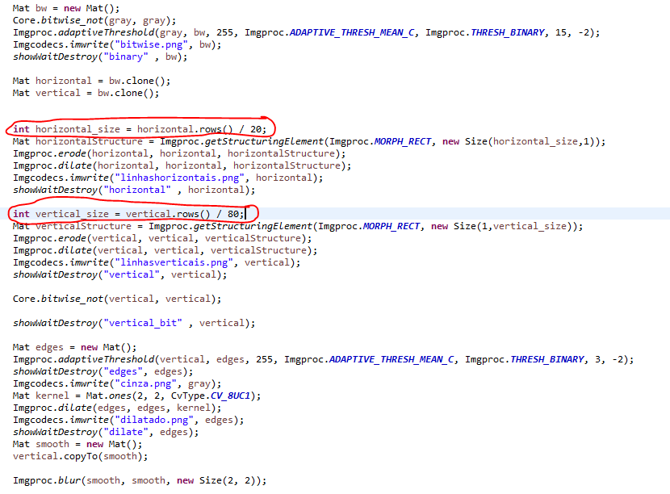
Problemas Encontrados

Slide 9
O Que Fazer?

Slide 10
Próximos Passos.

Slide 11
Obrigado pela atenção!!!!!!!!

